Slide 1
DATA ANALYSIS
PIZZA
RESTAURANT SALES
Lê Tuấn Khôi

Slide 2




Nội dung chính
01
03
02
04
TỔNG QUAN DỮ LIỆU
PHÂN TÍCH DỮ LIỆU
TIỀN XỬ LÝ DỮ LIỆU
ĐỀ XUẤT GIẢI PHÁP

Slide 3
01
TỔNG QUAN

Slide 4
GIỚI THIỆU
Bộ dữ liệu Pizza Restaurant Sales cung cấp bởi
Shi Long Zhuang
Bao gồm 48,620 đơn hàng Pizza của Plato’s Pizza Restaurant - New Jersey, USA
Thời gian: Tháng 01 - tháng 12 năm 2015
Đơn vị tiền tệ: USD
Notes:
Dataset này được cung cấp bởi data expert Shi Long Zhuang (Industrial Engineering Student | Manila, Metro Manila, Philippines)
thông qua nền tảng kaggle dưới sự đồng ý chia sẻ của quản lý cửa hàng – ông/bà Mario Maven.
—
Plato’s Pizza là cửa hàng pizza lấy cảm hứng từ Hy Lạp có địa điểm kinh doanh ở New Jersey
Thông qua dataset này với mong muốn chính là phân tích tình hình kinh doanh hiện tại và dựa vào đó để tìm kiếm thêm cơ hội để tăng doanh thu cũng như làm việc hiệu quả hơn.

Slide 5
02
TIỀN XỬ LÝ

Slide 6

Kiểm tra dữ liệu
KIỂM TRA
Công cụ: Python

Slide 7
Kiểm tra dữ liệu
BƯỚC 1
BƯỚC 2
BƯỚC 3
Khái quát thông tin về cột và dòng
Kiểm tra và làm sạch các giá trị rỗng và trùng
Kiểm tra loại dữ liệu

Slide 8

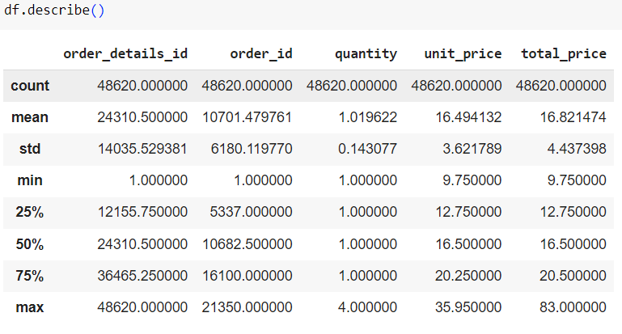
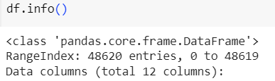
Kiểm tra dữ liệu
Tổng quan về các hàng và cột
BƯỚC 1
Bộ dữ liệu bao gồm 48.620 hàng, 12 cột được mô tả như sau:
Notes:
-> Không có dữ liệu bị trùng lặp hoặc rỗng:

Slide 9
Cột | Mô tả
order_id | Mã đơn đặt hàng
order_details_id | Mã cho mỗi bánh pizza trong mỗi đơn hàng (Pizza cùng loại và kích cỡ được xếp cùng hàng, sắp xếp theo số lượng tăng dần
pizza_id | Mã pizza mô tả chi tiết bánh pizza (tên_size)
quantity | Số lượng đặt hàng cho mỗi chiếc pizza cùng loại và kích cỡ
order_date | Ngày đặt món (được nhập vào hệ thống trước khi nấu và phục vụ)
order_time | Thời gian đặt hàng (được nhập vào hệ thống trước khi nấu và phục vụ)
unit_price | Giá tiền mỗi pizza tính bằng USD
total_price | Tổng giá tiền (unit_price * quantity)
pizza_size | Kích thước của pizza (Small, Medium, Large, X Large, or XX Large
pizza_category | Phân loại danh mục pizza (Classic, Supreme, Chicken, Veggie)
pizza_ingredients | Các nguyên liệu được sử dụng làm nên pizza ghi trong thực đơn (mặc định tất cả đều bao gồm phô mai Mozzarella và sốt cà chua ngay cả khi không được mô tả rõ, trừ khi có ghi chú khác được thêm vào chỉ rõ)
pizza_name | Tên của pizza được ghi trong thực đơn
Notes:
Giới thiệu sơ lướt lướt qua thôi

Slide 10
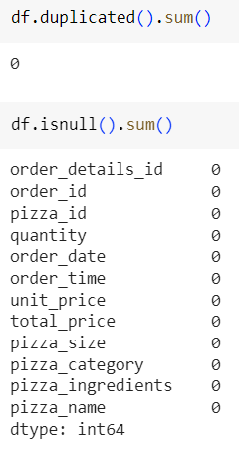
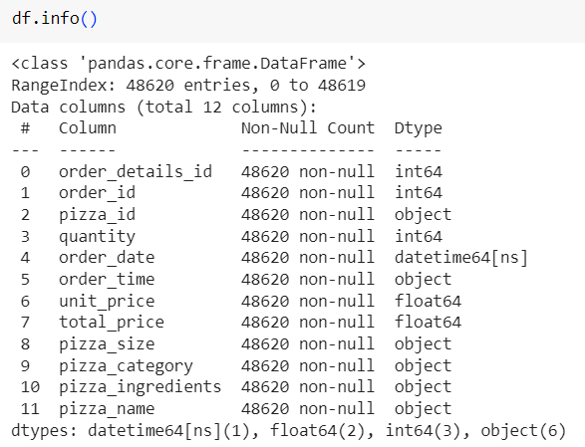

Kiểm tra dữ liệu
BƯỚC 3
Kiểm tra loại dữ liệu
BƯỚC 2
Kiểm tra và làm sạch các giá trị
rỗng và trùng
Notes:
-> Không có dữ liệu bị trùng lặp hoặc rỗng:
-> Không cần thay đổi kiểu dữ liệu
—> Kết luận: Bộ dữ liệu cung cấp trên Kaggle đã đạt chuẩn để phân tích không cần thêm các bước xử lý khác

Slide 11

Xử lý dữ liệu
XỬ LÝ
Công cụ: Python & Power BI

Slide 12
Xử lý dữ liệu
BƯỚC 1
Xác định các dữ liệu quan trọng
BƯỚC 2
Tiến hành phân tích dữ liệu theo Doanh thu, Thời gian, Hành vi Khách hàng và Xu hướng
BƯỚC 3
Vẽ biểu đồ, phân tích và đưa ra các đề nghị

Slide 13
03
PHÂN TÍCH

Slide 14
Tổng quan cửa hàng
TỔNG SỐ LƯỢNG MÓN ĂN
TỔNG SỐ LƯỢNG LOẠI MÓN ĂN
TỔNG SỐ LƯỢNG KÍCH CỠ MÓN ĂN
33
4
5
Notes:
Quy mô cửa hàng kinh doanh hiện có:
Menu đa dạng với 33 món ăn trong danh sách
Phân làm 4 loại Pizza (Category): Classic, Supreme, Chicken, Veggie Với 5 Size: S, M , L, XL, XXL

Slide 15
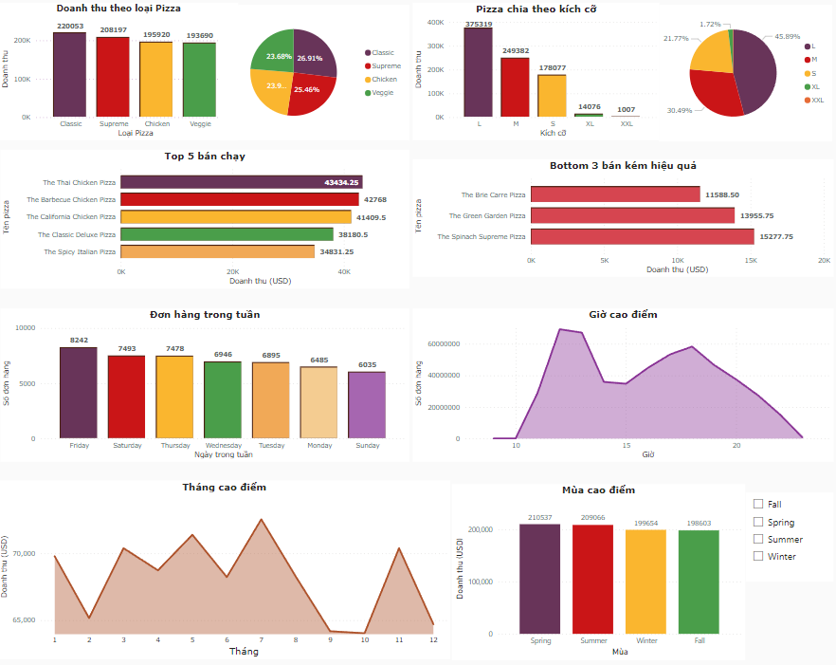
Tổng quan
Xu hướng
Khách hàng ưa chuộng Pizza Classic (size L) với hương vị truyền thống
Top-seller
& bottom-seller
Bán chạy
Pizza thịt gà được xem mũi nhọn dẫn đầu về doanh số
Bán kém
Pizza carre và spinach là topping ít được yêu thích và bán khá chậm.
Bận rộn
Ngày và tuần
Khung giờ cao điểm là buổi trưa & tối, đặc biệt các ngày cuối tuần
Tháng và mùa
Doanh thu cao nhất vào tháng 7 và thấp nhất vào tháng 10.
Nhu cầu cao vào mùa xuân hè và giảm dần vào thu đông

Slide 16


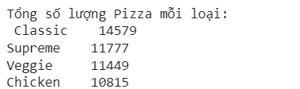
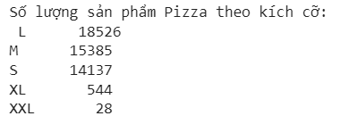
Tổng quan sản phẩm
Với số lượng chiếm phần lớn, phân loại Classic có cả sản phẩm có giá thấp nhất là The Pepperoni Pizza và sản phẩm có giá cao nhất là The Greek Pizza.
Số lượng sản phẩm trong mỗi phân loại tương đối đồng đều nhưng phần lớn tập chung ở phân loại Classic.
Ngược lại, số lượng sản phẩm theo kích cỡ lại phân bổ hoàn toàn không đồng đều, lớn nhất là size L và thấp nhất là size XXL.
Notes:
Nói về chi tiết sản phẩm:

Slide 17
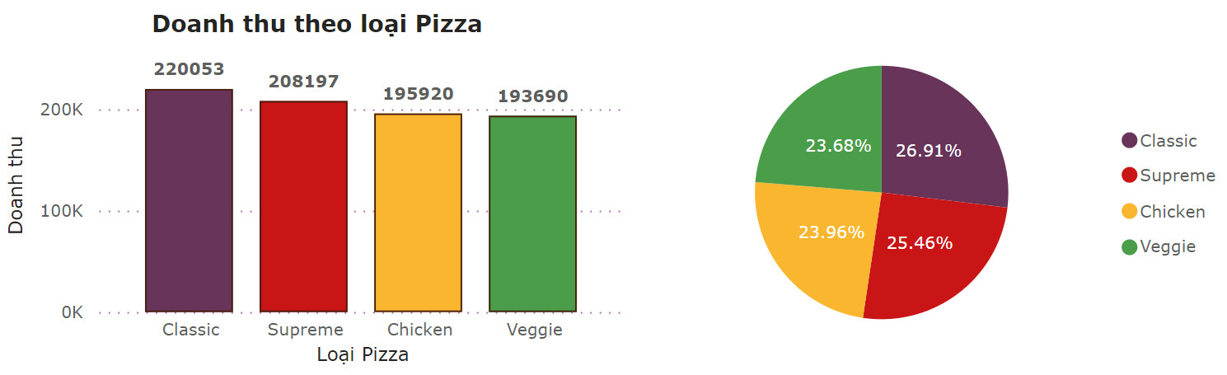
Dòng pizza nào hiện đang bán chạy?
Pizza Classic là loại pizza được ưa chuộng nhất nhờ vào tính truyền thống và giá cả phù hợp với thu nhập của khách hàng.
Xếp thứ hai là Pizza Supreme (pizza thịt xông khói và xúc xích) - loại bánh pizza cân bằng được các hương vị và nước sốt khác nhau và rất được yêu thích tại Mỹ.
Notes:
Pizza Classic là loại pizza được ưa chuộng nhất hiện nay. Đây là loại truyền thống phù hợp với khẩu vị đa dạng đối tượng khách hàng từ trẻ em đến người lớn. Đồng thời giá bán trung bình thấp nhất (14.8$) phù hợp với túi tiền người tiêu dùng cũng có thể là yếu tố thúc đẩy doanh số.
Còn nói về doanh số, cụ thể thì The Classic Deluxe Pizza được bán nhiều nhất.
Tiếp đến là Pizza supreme đứng thứ hai, Pizza chicken đứng thứ ba cho những người thích kết hợp nhiều loại topping mang đến hương vị độc đáo và những khách hàng ưa thích thịt gà

Slide 18
Dòng pizza nào ít được yêu thích?
Vì thói quen ăn uống của người dân địa phương, Pizza Veggie là loại pizza bán chậm và có doanh thu thấp nhất.
Notes:
Pizza Veggie có doanh thu thấp hơn có thể vì tập khách hàng ăn chay còn hẹp dù đây là nhóm khách hàng “ngách” tiềm năng khai thác
-> Chiến lược marketing hướng đến sức khỏe “xanh”

Slide 19
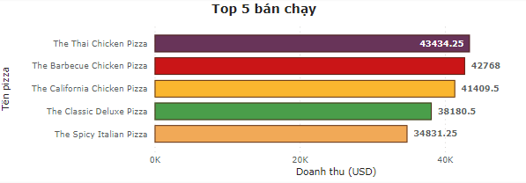
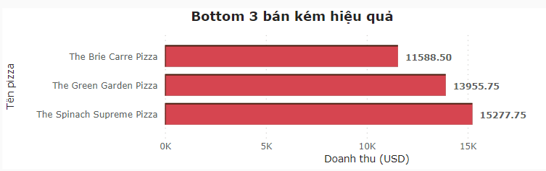
Đâu là pizza yêu thích của
khách hàng?
Dựa theo biểu đồ top 5 sản phẩm bán chạy, Pizza với nguyên liệu chính là gà được khách hàng ưa chuộng nhất ở nhà hàng chỉ với 3 sản phẩm top đầu đã chiếm đến 15,6% doanh thu nhà hàng.
Đối với top 3 sản phẩm bán kém hiệu quả, chiếm tới 2/3 sản phẩm là thuộc phân loại Pizza Chay phản ánh phần nào đánh giá về phân loại sản phẩm đứng cuối của Pizza Chay (chỉ chiếm 5.25% tổng doanh thu của nhà hàng).
Notes:
Theo biểu đồ, pizza The Thai Chicken Pizza có doanh thu cao nhất, tiếp theo là The Barbecue Chicken Pizza, The California Chicken Pizza
Pizza với topping gà là loại pizza phổ biến nhất, có 3 loại pizza với topping gà nằm trong top 5, chiếm tổng doanh thu 15.6%
Có thể thấy gà là loại nguyên liệu phổ biến đang được ưa chuộng vì dễ ăn (thịt trắng thay vì thịt đỏ), dễ biến tấu với nhiều hương vị khác nhau từ cay (Thai) ngọt (Cali) thơm béo (BBQ), dễ kết hợp với các loại nguyên liệu rau củ nấm đáp ứng sở thích đa dạng khách hàng.
Pizza với topping truyền thống đứng top 4 không ngạc nhiên vì là xúc xích, Pepperoni, salami vẫn là nhưng chuẩn mực đặc trưng của loại món ăn này.
Pizza với topping hải sản và pizza với topping độc đáo có doanh thu top 5 vì hải sản thường có giá thành cao hơn do đòi hỏi nguyên liệu phải tươi ngon
-> tiếp tục phát huy, đẩy thế mạnh pizza gà làm signature cho cửa hàng, nhận diện thương hiệu
—-----------------------------
Biểu đồ cho thấy 3 sản phẩm bán chậm nhất là The Brie Carre Pizza, The Green Garden Pizza, The Spinach Supreme Pizzeria thuộc pizza supreme và veggie chiếm tổng doanh thu 5.25%
Trong đó The Brie Carre Pizza vừa có doanh số, vừa có số lượng bán hàng rất thấp
-> Cần tìm hiểu thêm nguyên nhân vì sao
-> Từ đó đưa ra chiến lược giải quyết vấn đề

Slide 20
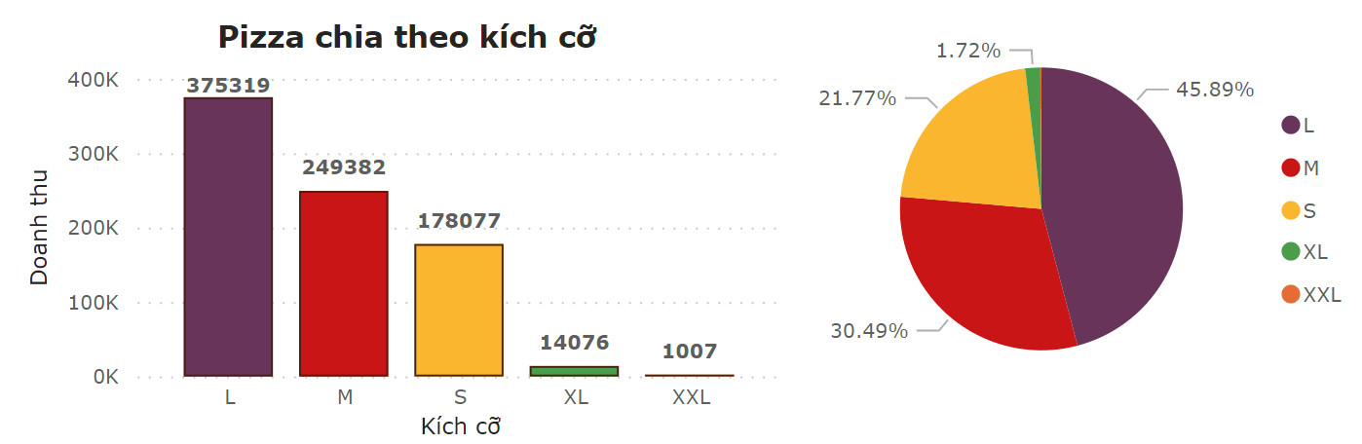
Người dùng ưa chuộng kích cỡ pizza nào hơn?
Size L được phổ biến nhất ở nhà hàng trong khi Size XXL kém được ưa chuộng. Với thói quen ăn uống của khách hàng đối với Pizza, Size L là phù hợp cho nhiều đối tượng khách hàng như gia đình, nhóm bạn hay là cặp đôi. Đối với Size XXL, có giá thành tương đối cao và rất kén người sử dùng với định lượng lớn.
Notes:
Có sự tương đồng hợp lý từ cả doanh thu đến số lượng bán ra theo size
Mọi người có xu hướng lựa chọn Pizza size L rồi đến M phù hợp với nhu cầu nhiều đối tượng khách hàng như gia đình, nhóm bạn buổi tiệc hay cặp đôi. Những size này được ưu tiên lựa chọn vì tính “kinh tế” nó mang lại -> tăng cường quảng bá
Size S chỉ bằng 47.4% doanh thu size L, phù hợp với trẻ em hoặc người ăn kiêng
Size XL và XXL ít được lựa chọn hơn và có doanh thu thấp nhất vì giá thành cao cũng như kén người dùng (sẽ khó tiêu thụ nếu ăn không có nhiều người ăn) -> cân nhắc điều chỉnh giá cả hoặc khuyến mãi đi kèm

Slide 21
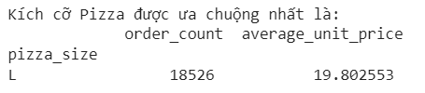

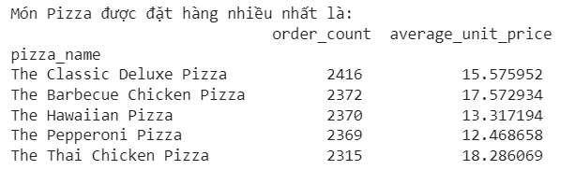
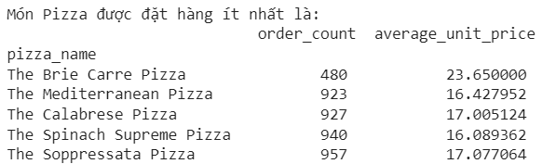
Hành vi khách hàng
Dựa theo thông tin, mặc dù kích cỡ được ưa thích nhất bởi khách hàng là Size L nhưng Pizza được ưa chuộng nhất là The Big Meat Pizza loại Classic và Size S.
Các món Pizza được đặt phản ánh rõ về sự ưa chuộng của khách hàng đối với sản phẩm. Đặt nhiều nhất là món Pizza thuộc loại Classic còn ít nhất là món Pizza thuộc về Veggie.

Slide 22
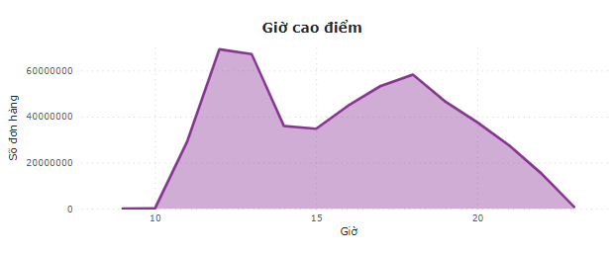
Khi nào là thời gian cao điểm?
Số lượng đơn hàng được tập trung vào 2 bữa ăn chính bữa trưa vào bữa tối, 2 khung giờ là từ 12:00 - 13:00 giờ trưa và 17:00 - 19:00 giờ tối. Xu hướng bán hàng phản ánh thói quen ăn uống của khách hàng. Ngược lại, số lượng đơn hàng sau 23:00 tối và trước 11:00 sáng hầu như ít hoặc không có đơn hàng.
Notes:
Có thể thấy số lượng đơn hàng pizza cao nhất vào khung giờ ăn trưa và ăn tối 12-13h, 17-19h
Số lượng đơn hàng giảm mạnh nhất sau 23h và trước 11h sáng gần như không có đơn hàng
Có thể thấy 9h sáng cửa hàng bắt đầu mở cửa nhưng số đơn hàng khung giờ 9-10h gần như không có và khách hàng chưa có thói quen đặt pizza vào thời điểm này
-> tăng cường khuyến mãi các khung giờ ít người đặt,
-> cân nhắc thu hẹp thời gian hoạt động để tối ưu hóa chi phí

Slide 23
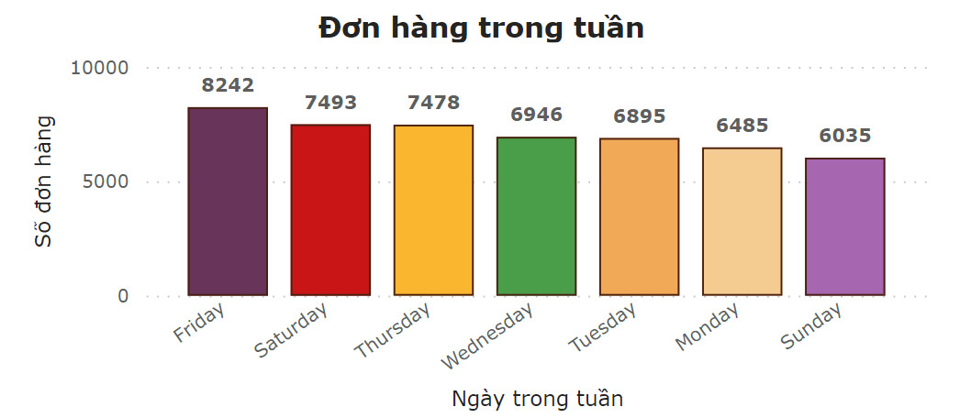
Khi nào là thời gian cao điểm?
Số lượng đơn hàng trong tuần phân bố tương đối đồng đều nhưng cuối tuần vẫn là thời gian tập chung số lượng đơn hàng lớn nhất (cao nhất là thứ 6, thứ 7). Ngoài ra, ta có thể nhận thấy rõ đơn hàng tăng dần theo thứ tự các ngày trong tuần từ Chủ nhật đến thứ 7.
Notes:
Số lượng bán pizza cao nhất vào thứ sáu trong khi chủ nhật có doanh số thấp hơn nhiều
Có sự khác biệt đáng kể về số lượng bán pizza giữa các ngày trong tuần (thứ 6 gấp 1.5 lần chủ nhật).
Nhu cầu đặt pizza của khách hàng tăng cao vào cuối tuần. Điều này có thể là do khách hàng có nhiều thời gian rảnh hơn vào cuối tuần để ăn uống và tụ tập bạn bè, gia đình, nghỉ ngơi hoặc tiệc tùng sau một tuần làm việc mệt mỏi.
Nhu cầu đặt pizza của khách hàng giảm vào đầu tuần. Điều này có thể là do khách hàng thường dành thời gian cho gia đình, ưu tiên nấu những món ăn slow-cook-food, hoặc đi chơi xa
-> cần nghiên cứu thêm nguyên nhân và đưa chiến lược hiệu quả thúc đẩy doanh số ngày chủ nhật

Slide 24
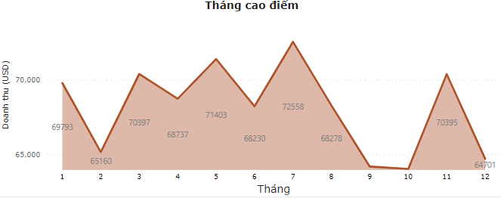
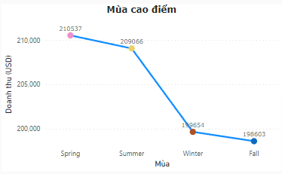
Khi nào là thời gian cao điểm?
Doanh thu có sự chênh lệch giữa các tháng trong năm.
Cụ thể, doanh thu cao nhất vào tháng 3 , tháng 5 và tháng 7, và thấp nhất vào tháng 9, tháng 10 và tháng 12. Độ chênh lệch cao nhất đạt 13% giữa tháng cao nhất (tháng 7) và thấp nhất (tháng 10).
Doanh thu khách hàng có xu hướng tăng mạnh vào đầu mùa xuân đến hết mùa hè. Sau đó có xu hướng giảm tương đối mạnh càng về thời điểm cuối năm (đầu mùa thu và đầu mùa đông)
Notes:
Tại New Jersey, thời tiết thay đổi theo mùa như sau:
Mùa xuân (Spring) thường kéo dài từ tháng 3 đến tháng 5.
Mùa Hè (Summer): Thường bắt đầu từ tháng 6 và kéo dài đến tháng 8
Mùa Thu (Fall): Thường bắt đầu từ tháng 9 và kéo dài đến tháng 11.
Mùa Đông (Winter): Thường bắt đầu từ tháng 12 và kéo dài đến tháng 2 hoặc 3
—
Có thể thấy rằng doanh thu bán pizza cao nhất là vào tháng 7, với 72.557,9 USD.
Tháng có doanh thu thấp nhất là tháng 10, với 64.027,6 USD.
-> chênh lệch đáng kể 13%
Doanh thu bán pizza có xu hướng tăng vào mùa xuân và hè có thể là do thời tiết tốt hơn khiến mọi người có xu hướng ăn uống ngoài trời. Ngoài ra, mùa này cũng là thời điểm diễn ra nhiều sự kiện, lễ hội, khiến nhu cầu đặt pizza tăng cao.
Xu hướng giảm vào mùa thu đông có thể do thời dần chuyển lạnh, mọi người ăn uống trong nhà với các món ăn truyền thống lễ tết
-> hiểu biết về các lễ hội mùa thu và đông để đưa ra khuyến mãi tăng hiệu quả kinh doanh

Slide 25
04
ĐỀ XUẤT
CẢI THIỆN

Slide 26
Đề xuất
Sản phẩm
Khuyến mãi
Dịch vụ
Mở rộng menu gồm các loại pizza mới từ thịt, salad, thức uống và các sản phẩm khác.
Mở rộng dịch vụ như bữa trưa, dịch vụ đặt trước và hợp tác với các ứng dụng đặt đồ ăn để giao hàng nhanh chóng và thuận tiện
Xây dựng chương trình thẻ thành viên hoặc hệ thống tích điểm để khuyến khích sự trung thành của khách hàng
Đánh giá và tối ưu hóa quy trình làm việc từ việc chuẩn bị nguyên liệu đến việc phục vụ khách hàng.
Tạo chiến lược tiếp thị sáng tạo thông qua mạng xã hội, quảng cáo trực tuyến và chiến dịch quảng bá cộng đồng.
Thực hiện các sự kiện, khuyến mãi và giảm giá vào thời gian thấp điểm

Slide 27
CẢM ƠN
ĐÃ LẮNG NGHE!

